Slide 1



Slide 2
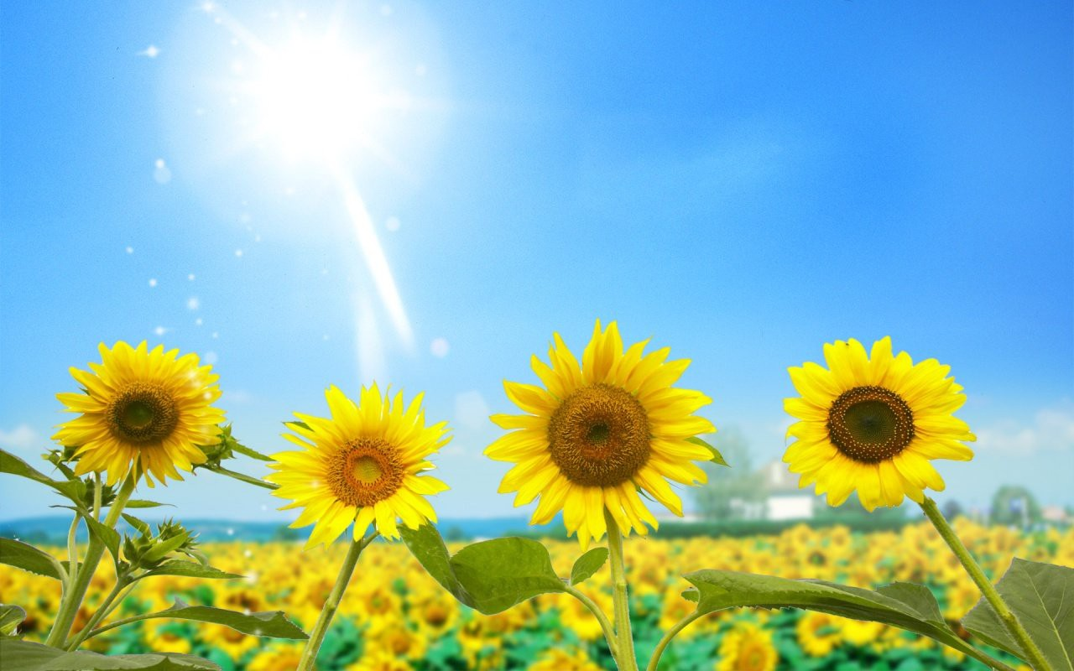
TỰ NHIÊN - XÃ HỘI 3 Bài 58: MẶT TRỜI

Slide 3
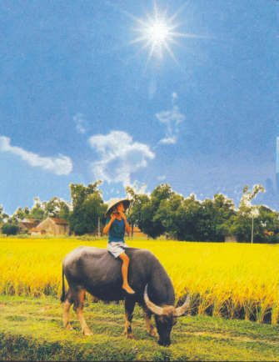
Mặt Trời vừa chiếu sáng, vừa tỏa nhiệt.
1/ Vì sao ban ngày không cần đèn mà chúng ta vẫn nhìn rõ mọi vật?
2/ Khi đi ra ngoài trời nắng, bạn thấy như thế nào? Tại sao?
3/ Nêu ví dụ chứng tỏ mặt trời vừa chiếu sáng, vừa tỏa nhiệt?

Slide 4
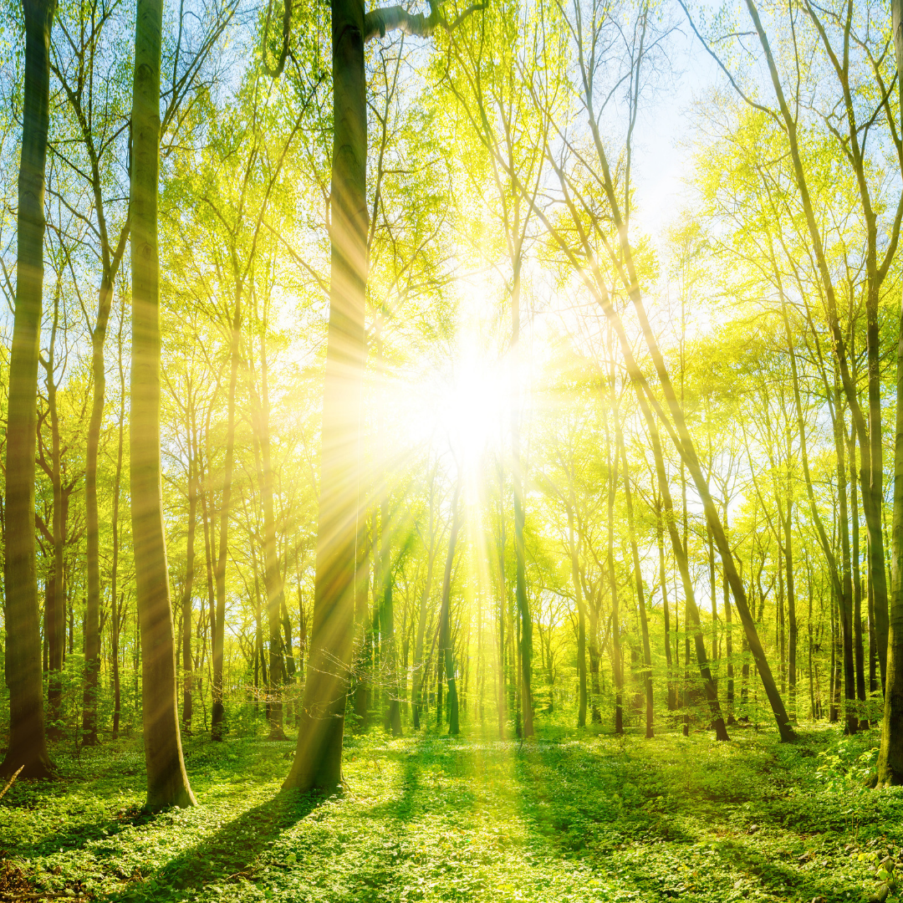
1/ Vì sao ban ngày không cần đèn mà chúng ta vẫn nhìn rõ mọi vật?
* Ban ngày không cần đèn mà chúng ta vẫn nhìn rõ mọi vật là nhờ ánh sáng mặt trời.

Slide 5
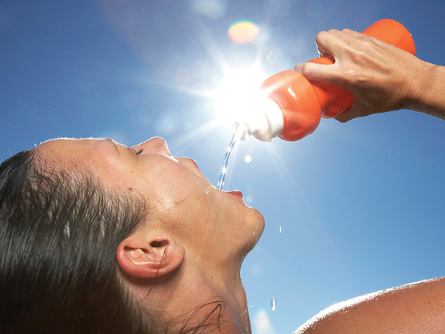
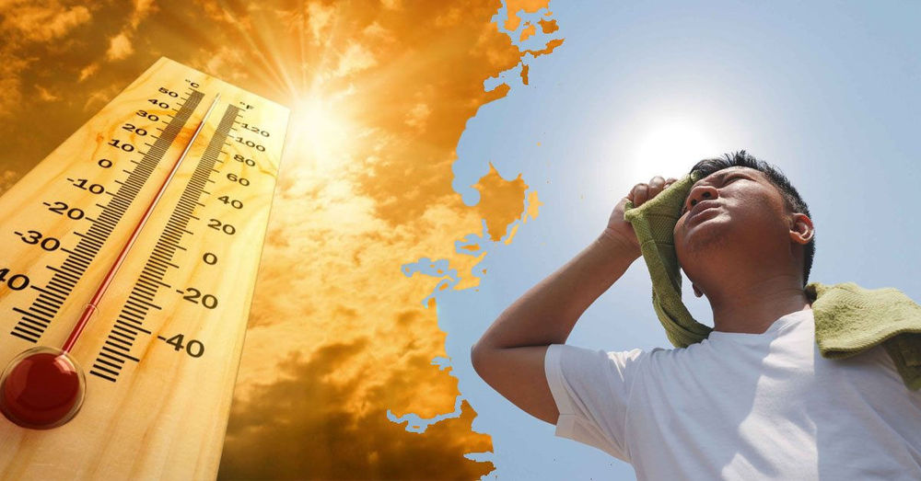
2/ Khi đi ra ngoài trời nắng, bạn thấy như thế nào? Tại sao?
* Khi ra ngoài trời nắng cảm thấy nóng, khát nước,mệt. Đó là do mặt trời tỏa nhiệt.

Slide 6
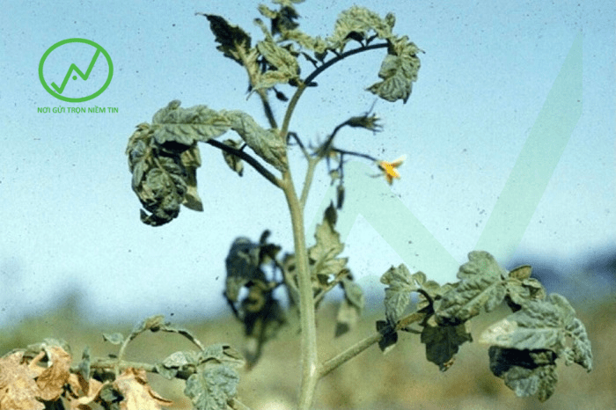
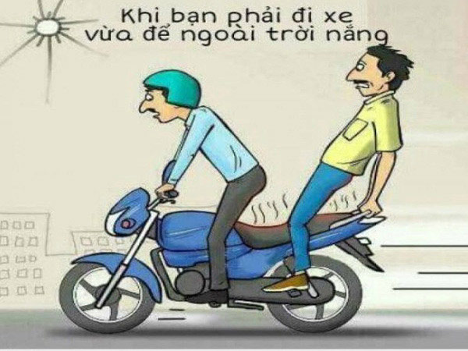
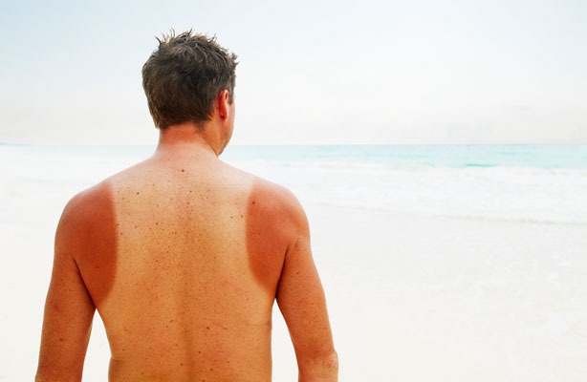
3/ Nêu ví dụ chứng tỏ mặt trời vừa chiếu sáng, vừa tỏa nhiệt.
* Cây để lâu dưới ánh nắng mặt trời sẽ héo, chết khô.
*Để một vật ngoài trời nắng, một lúc sau ta sờ vào thấy nóng.
* Ra ngoài trời nắng nóng dễ bị bỏng nắng

Slide 7
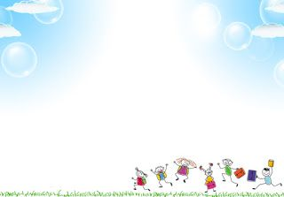

KẾT LUẬN
Mặt trời vừa chiếu sáng, vừa toả nhiệt.

Slide 8

VAI TRÒ CỦA MẶT TRỜI ĐỐI VỚI CUỘC SỐNG
Mặt Trời có vai trò gì đối với sự sống của con người?
Mặt Trời có vai trò gì đối với sự sống của thực vật và động vật?
Notes:
8

Slide 9
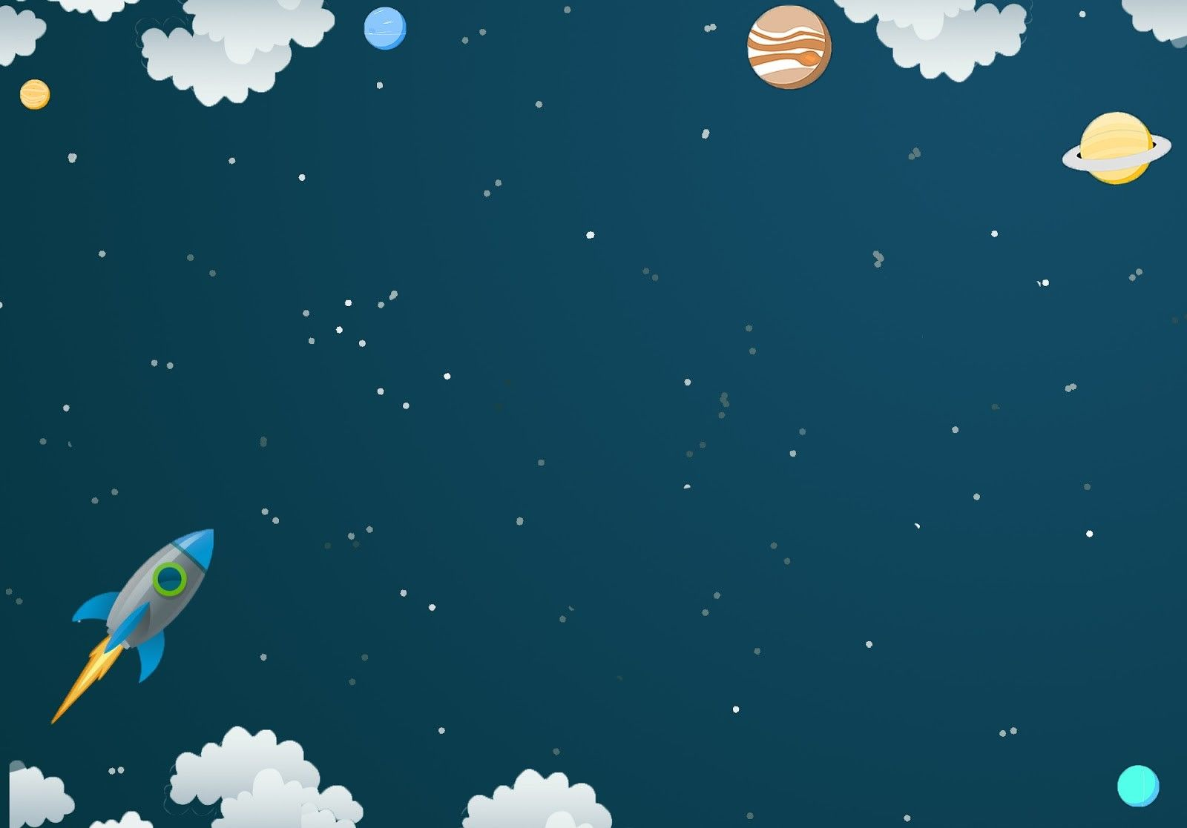
Câu 1. Mặt Trời có vai trò gì đối với sự sống của con người ?
Nhờ có ánh sáng Mặt Trời, con người có thể:
Nhìn thấy mọi vật
Lao động
Tắm nắng để cơ thể khoẻ mạnh
Sưởi ấm…

Slide 10
Câu 2. Mặt Trời có vai trò gì đối với sự sống của thực vật?
Nhờ có ánh sáng Mặt Trời:
Cây cối phát triển tốt
Cây xanh quang hợp

Slide 11
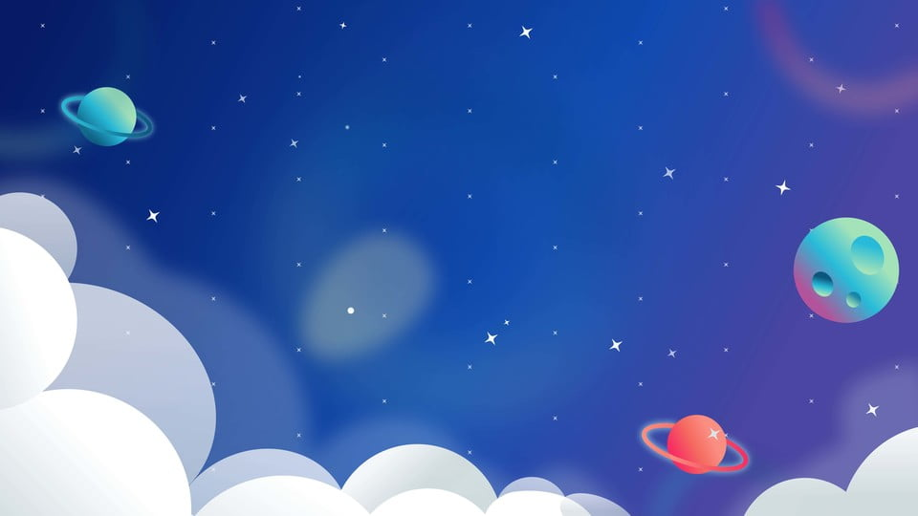
* Mặt Trời có vai trò đối với sự sống của động vật?
Khoẻ mạnh
Nhờ ánh sáng Mặt Trời, động vật:
Kiếm ăn
Sinh sống

Slide 12
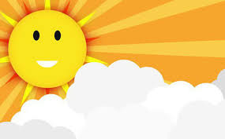
Kết luận:
Mặt Trời vừa chiếu sáng, vừa toả nhiệt. Nhờ có Mặt Trời, cây cỏ xanh tươi, người và động vật khoẻ mạnh.

Slide 13

* Nếu không có Mặt trời, điều gì sẽ xảy ra trên trái đất?
- Bầu trời tối đen.
- Trái đất lạnh lẽo, không có sự sống.

Slide 14
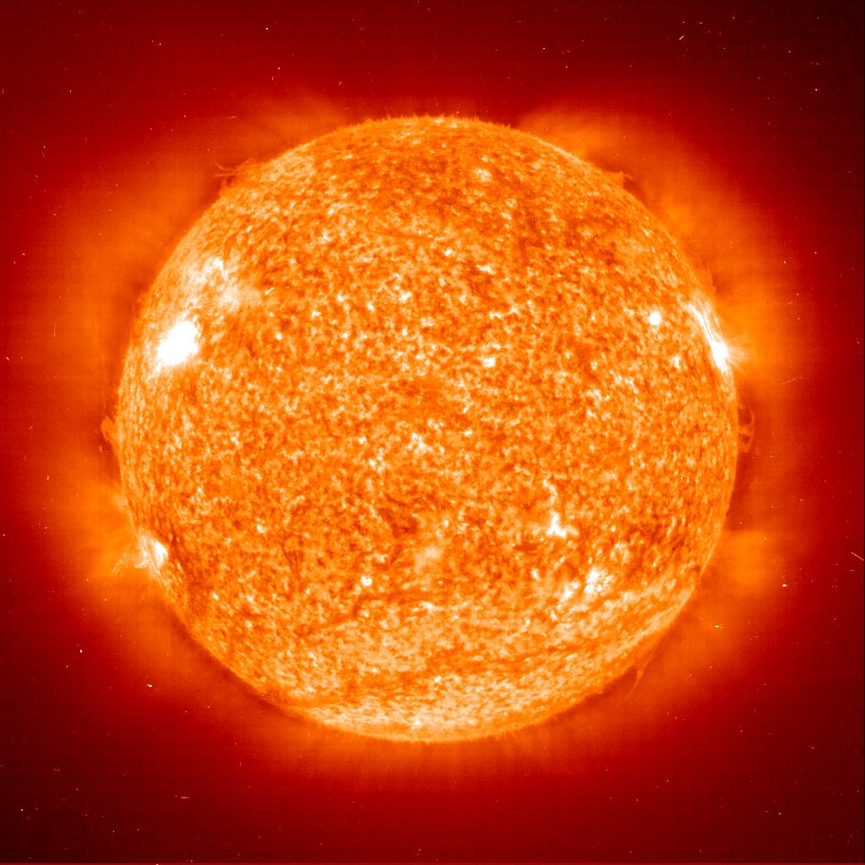

* Sự toả nhiệt cao của Mặt Trời sẽ gây ra những tác hại gì ?

Slide 15
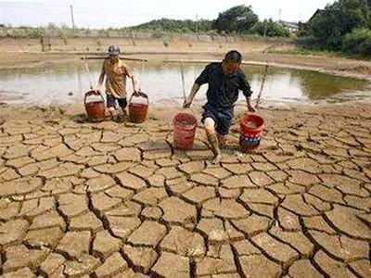
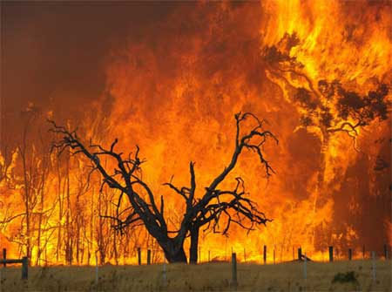
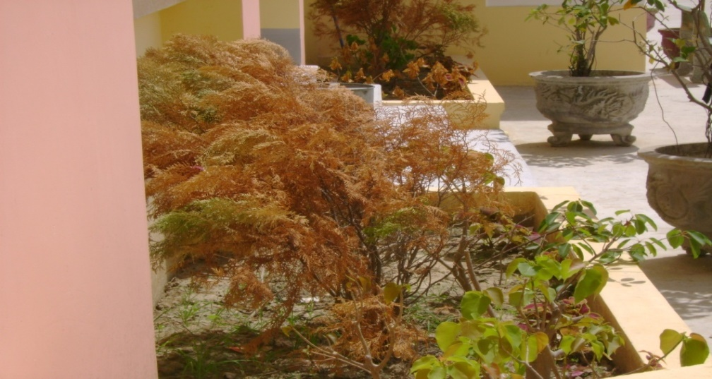
Nếu nhận quá nhiều ánh sáng và nhiệt của Mặt Trời thì sức khoẻ cũng như cuộc sống của con người, loài vật, cây cỏ cũng bị ảnh hưởng (bị cảm nắng, hạn hán cây cỏ héo khô, cháy rừng,…)

Slide 16
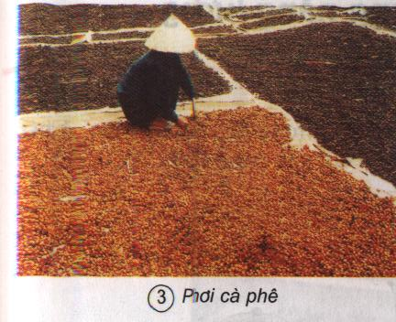
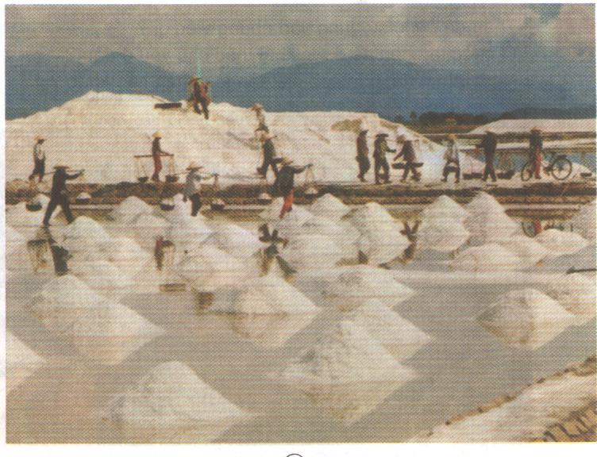
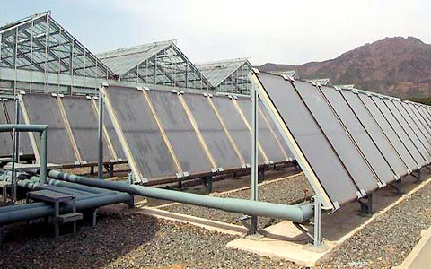
SỬ DỤNG ÁNH SÁNG VÀ NHIỆT CỦA MẶT TRỜI
Phơi cà phê
Làm muối
Pin mặt trời

Slide 17
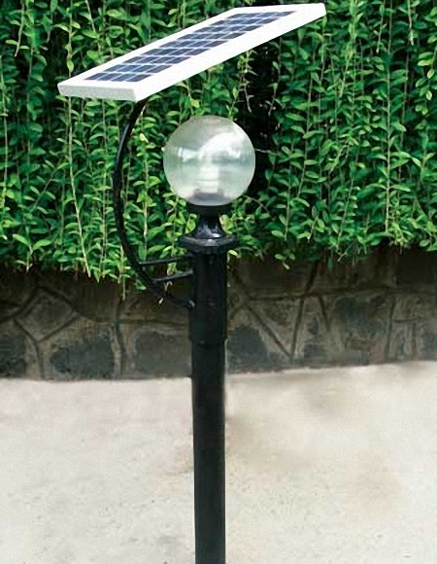
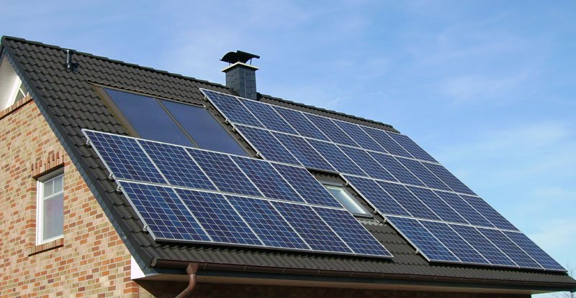
Đèn dùng năng lượng mặt trời
Nhà dùng năng lượng mặt trời

Slide 18
SỬ DỤNG ÁNH SÁNG VÀ NHIỆT CỦA MẶT TRỜI
Gia đình em đã sử dụng ánh sáng và nhiệt của mặt trời vào những việc gì?
Phơi quần áo
Phơi lúa
Phơi một số đồ dùng
Làm nước nóng

Slide 19
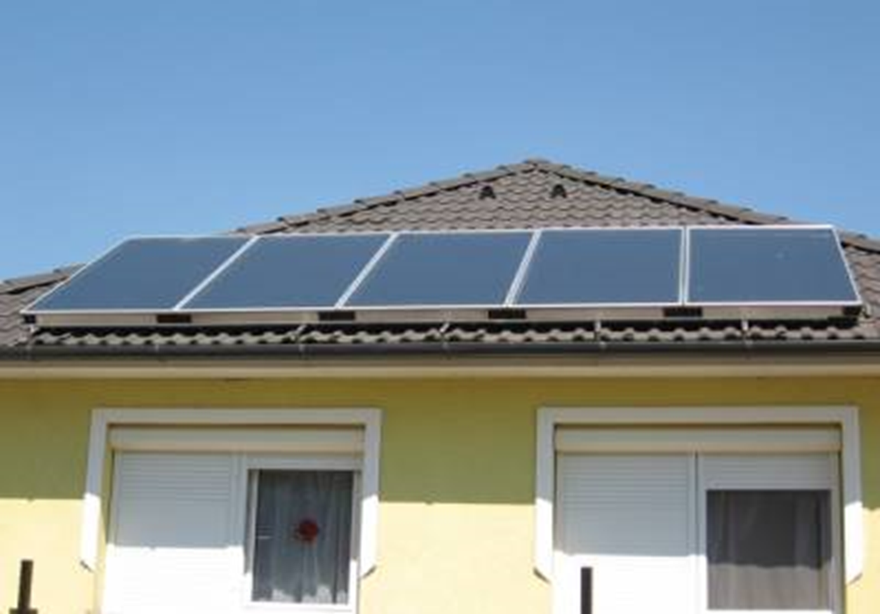
Pin điện mặt trời đảm bảo nhu cầu sinh hoạt con người .

Slide 20

- Ngày nay, khoa học tiến bộ, người ta sử dụng năng lượng Mặt Trời chế ra xe chạy nằng năng lượng Mặt Trời, nấu chính thức ăn bằng năng lượng Mặt Trời để tránh gây ô nhiễm môi trường.
- Mặt Trời rất cần cho đời sống con người, cỏ cây, động vật.

Slide 21

* Hoạt động 1: Mặt Trời vừa chiếu sáng vừa tỏa nhiệt.
* Hoạt động 2: Vai trò của Mặt Trời đối với cuộc sống.
* Hoạt động 3: Sử dụng ánh sáng và nhiệt của Mặt Trời.
Kết luận: Mặt Trời vừa chiếu sáng vừa toả nhiệt. Nhờ
có Mặt Trời, cây cỏ xanh tươi, người và động vật khoẻ
mạnh.

Slide 22
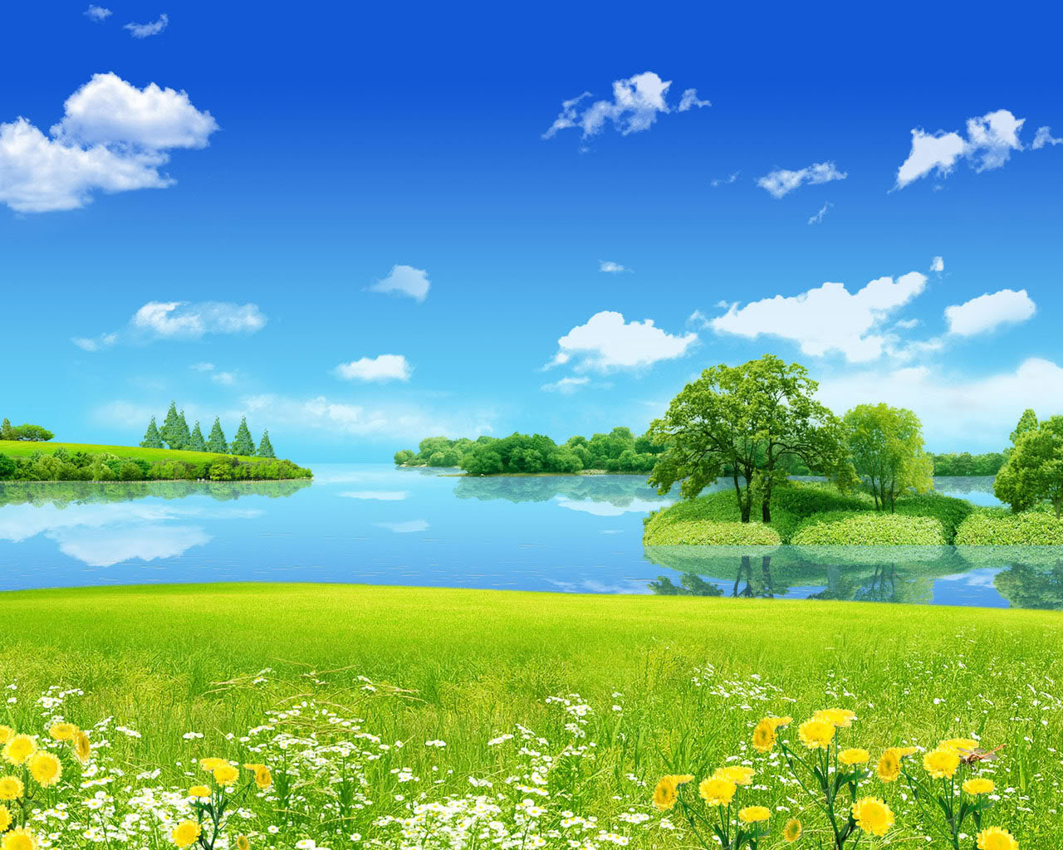



Trò chơi
Ai nhanh ai đúng

Slide 23

Chọn câu đúng nhất:
1. Mặt trời có vai trò :
a. Chỉ chiếu sáng
b. Chỉ toả nhiệt
c. Chiếu sáng và toả nhiệt .

Slide 24
Chọn câu đúng nhất:
2. Nhờ có ánh sáng mặt trời:
a. Cây cỏ xanh tươi
b. Đường phố sạch

Slide 25
Chọn câu đúng nhất:
3. Nếu không có mặt trời thì:
a. Động vật, thực vật phát triển tốt.
b. Trái Đất không có sự sống

Slide 26
Chọn câu đúng nhất:
4. Em bị cảm nắng vì:
a. Không đội mũ khi đi dưới trời nắng.
b. Đội mũ khi đi dưới trời nắng.

